Slide 1
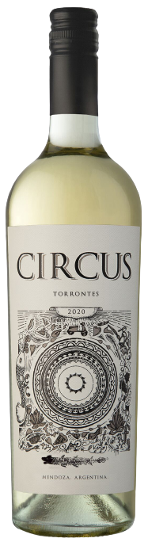

BODEGA ESCORIHUELA GASCON
CIRCUS Torrontes
에스콜리후엘라 가스콘 서커스 토론테스
REGION Mendoza, Argentina
TYPE White
ALCOHOL 11.0%
VARIETY 100% Torrontes
WINE MAKING 스테인리스 스틸 탱크 숙성.
TASTING NOTE 초록빛이 감도는 밝은 노란색을 띠며 복숭아, 살구의 핵과일류와 흰 꽃 향이 납니다. 입 안에서는 신선한 과일과 풍부한 꽃 향이 우아한 시트러스의 맛과 어울리며 좋은 구조감과 산도를 느낄 수 있는 와인입니다. 서브 온도: 8-10°C 음식 추천: 해산물 샐러드, 셰비체
COMMENT 1884년 Escorihuela Gascon에 의해 아르헨티나의 주요 와인 생산지인 멘도사에서 탄생한 브랜드인 Bodega Escorihuela Gascon은 와이너리 설립 초기부터 최고 품질의 와인 생산을 목표로 현재에 이르렀습니다. 포도 품종의 선택과 관리, 전통적인 정교한 양조방식과 더불어 자격을 갖춘 전문가들로 구성된 팀의 지속적인 양조 기술을 통하여 높은 수준의 국제적 품질을 유지하고 있습니다. 130년에 걸친 혁신을 통하여 세계 10대 수출 와이너리로 성장하고 있습니다.
ACIDITY
SWEETNESS
BODY
FINISH

